Slide 1
CHỦ ĐỀ F
GIẢI QUYẾT VẤN ĐỀ VỚI SỰ TRỢ GIÚP CỦA MÁY TÍNH
LẬP TRÌNH CƠ BẢN
BÀI 1
LÀM QUEN VỚI NGÔN NGỮ LẬP TRÌNH BẬC CAO

Slide 2

Máy tính không hiểu được ngôn ngữ tự nhiên của con người. Vậy làm thế nào để chỉ dẫn cho máy tính thực hiện một việc nào đó?

Slide 3
Ngôn ngữ lập trình bậc cao
Em đã biết một ngôn ngữ lập trình nào chưa? Nếu đã từng dùng một ngôn ngữ lập trình thì em đã dùng nó để làm gì?
Để điều khiển được máy tính, con người phải viết các chỉ dẫn để máy hiểu và thực hiện. Như vậy, cần phải có ngôn ngữ chung giữa con người và máy tính để ta viết các chỉ dẫn cho máy tính thực hiện nhiệm vụ giao cho nó. Những ngôn ngữ như vậy được gọi là ngôn ngữ lập trình.
Ví dụ: Ngôn ngữ lập trình Scratch, Python, C++, Java, …

Slide 4
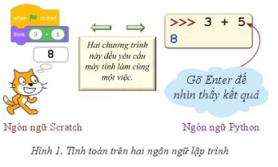

Slide 5
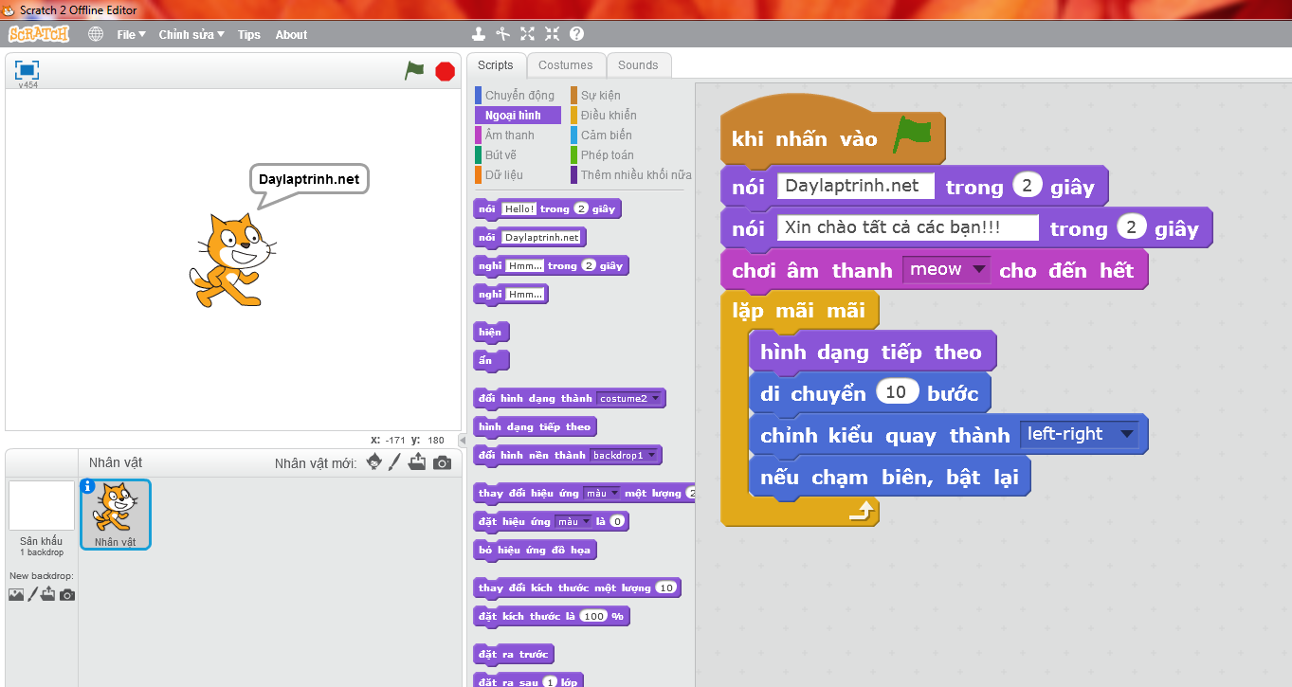
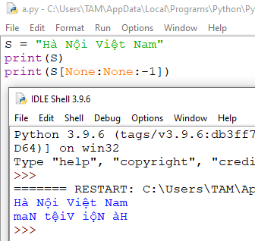

Slide 6
Việc soạn thảo các hướng dẫn để máy tính hiểu và có thể thực hiện các yêu cầu của người dùng được gọi là lập trình.
Sản phẩm soạn thảo được gọi là chương trình
Mỗi hướng dẫn để máy có thể thực hiện một công việc nào đó được gọi là câu lệnh
Để sử dụng ngôn ngữ lập trình bậc cao, máy tính cần được trang bị môi trường lập trình trợ giúp soạn thảo, kiểm tra từng câu lệnh đã viết đúng chưa, chuyển các câu lệnh sang ngôn ngữ mà máy hiểu được (gọi là ngôn ngữ máy) và theo đó máy thực hiện được

Slide 7
2. Làm quen với Python
Hiện nay Python là một trong số các ngôn ngữ lập trình bậc cao phổ biến rộng rãi trên thế giới.
Python được Guido van Rossum (người Hà Lan) đề xuất và công bố năm 1991
Ưu điểm của Python:
+ Dùng phát triển các ứng dụng web
+ Phần mềm ứng dụng
+ Lập trình game
+ Điều khiển robot
+ Xử lí ảnh
+ Phân tích dữ liệu
+ Hệ thống công cụ lập trình Python dễ dàng tìm thấy trên Internet và tải về miễn phí

Slide 8
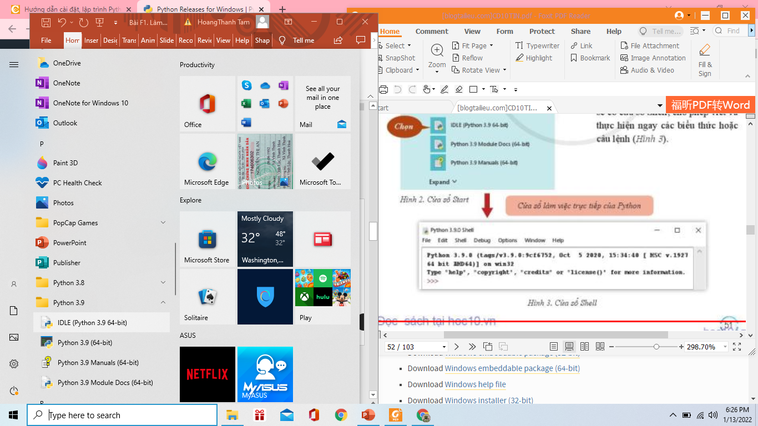
+ Tải Python tại địa chỉ https://www.python.org/downloads/windows/ sau đó cài đặt chương trình (Ví dụ Python 3.9)
+ Tìm Python đã cài trong cửa số Start => chọn IDLE => xuất hiện cửa sổ Shell, cho phép viết và thực hiện ngay các biểu thức hoặc câu lệnh
2. Làm quen với Python
Chọn
Cửa sổ Start

Slide 9
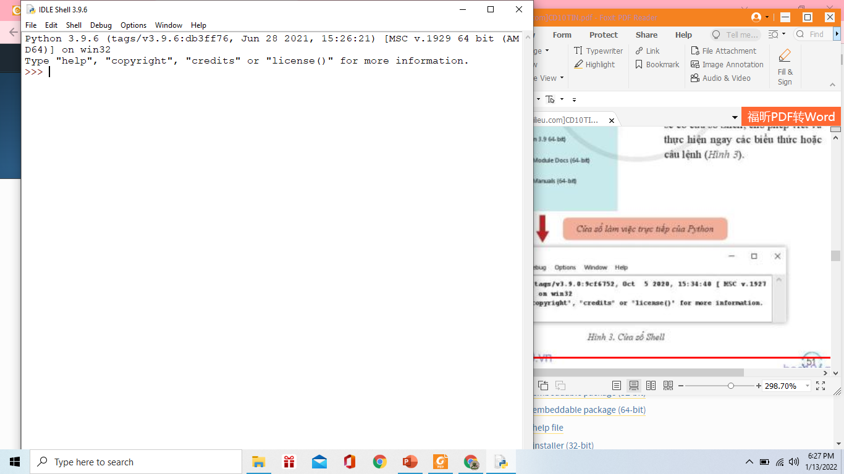
Cửa sổ làm việc trực tiếp của Python

Slide 10
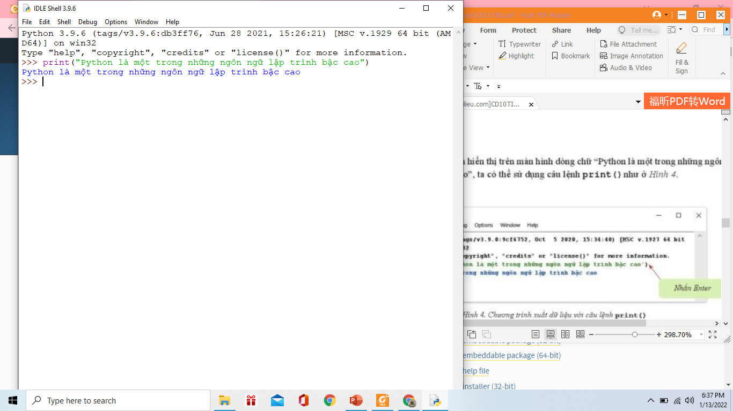
Ví dụ 1: Hiển thị dòng chữ “Python là một trong những ngôn ngữ lập trình bậc cao”
Gõ dòng này từ bàn phím
Kết quả
Nhấn phím Enter

Slide 11
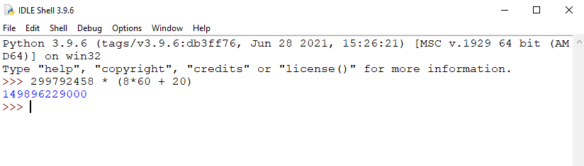
Ví dụ 2: Tốc độ ánh sáng là 299 792 458 m/s và thời gian ánh sáng đi từ Mặt Trời tới Trái Đất là 8 phút 20 giây. Tính khoảng cách từ Mặt Trời đến Trái Đất
Gõ dòng này từ bàn phím
Nhấn phím Enter
Kết quả
Cách viết dấu phép tính nhân

Slide 12
- Python phân biệt chữ hoa và chữ thường
- Dãy kí tự muốn in ra màn hình bằng câu lệnh print() cần được đặt trong cặp dấu nháy đơn (hoặc nháy kép)
Lưu ý:

Slide 13
BÀI TẬP
Bài 1: Em hãy viết câu lệnh print() sao cho sau khi thực hiện câu lệnh này trên màn hình sẽ hiển thị dòng chữ “Học lập trình với Python để ra lệnh cho máy tính”
Bài 2: Đường cao tốc Hà Nội – Lào Cai (kí hiệu CT.05) có chiều dài 264 km. Một ô tô chạy với tốc độ trung bình toàn tuyến là 70 km/h. Em hãy dùng ngôn ngữ lập trình Python ra lệnh cho máy tính để xác định thời gian ô tô đó đi từ Lào Cai về Hà Nội.

Slide 14
Bài 3: Năm 2020 nước ta sản xuất được 247 tỉ kWh điện. Sản lượng điện của nước ta được dự báo sẽ tiếp tục tăng nhanh với tốc độ trung bình là 8,6%/năm. Em hãy dùng ngôn ngữ lập trình Python ra lệnh cho máy tính để tính sản lượng điện của nước ta sản xuất được trong năm 2021 theo dự báo

Slide 15
CỦNG CỐ
Câu 1: Trong các câu sau, những câu nào đúng?
A. Chương trình là một bản chỉ dẫn cho máy tính làm việc, được viết bằng một ngôn ngữ lập trình
B. Chỉ có một ngôn ngữ lập trình bậc cao là Python
C. Lập trình bằng Python có thể đưa ra các thông báo bằng tiếng Việt
D. Môi trường lập trình hỗ trợ người lập trình phát hiện ra câu lệnh viết sai

Slide 16
CỦNG CỐ
Câu 2: Trong các câu say đây, những câu nào phù hợp với lí do nên học lập trình? Em học lập trình để?
A. Giỏi tiếng Anh
B. Làm phong phú kiến thức cá nhân
C. Có thể truy cập Internet
D. Sử dụng được các phần mềm văn phòng
E. Điều khiển máy tính giải nhiều loại bài toán sẽ gặp trong thực tế
F. Sau này trở thành chuyên gia trong lĩnh vực tin học

Slide 17
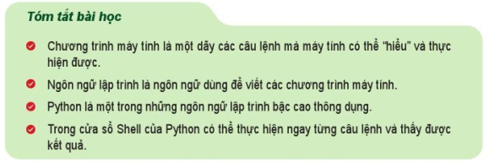

Slide 18
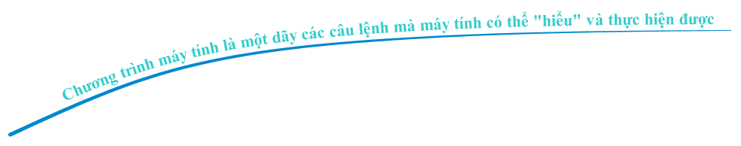

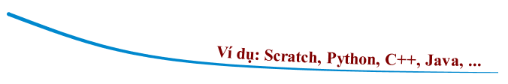
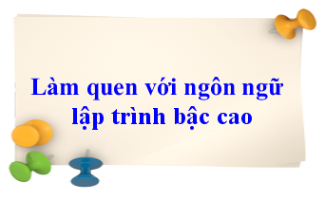

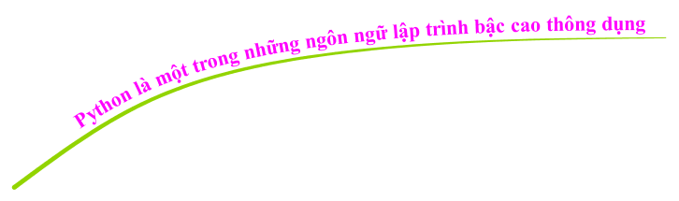
GHI NHỚ

